Slide 1
IL PROGRAMMA OPERATIVO
NAZIONALE ISTRUZIONE
2014-2020
Per la Scuola – competenze e ambienti per l’apprendimento
Presentazione generale

Slide 2

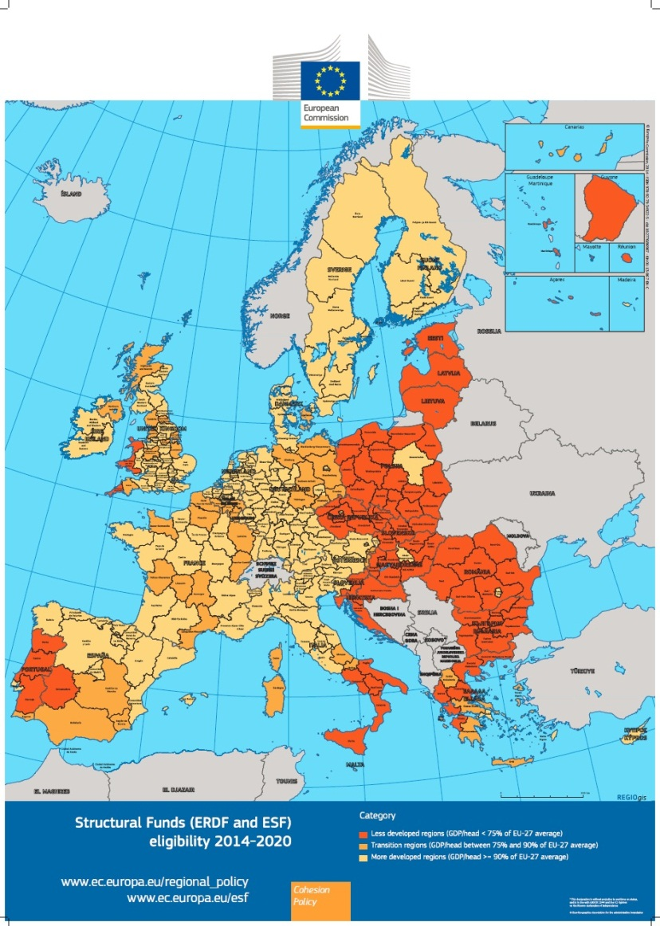




UNA VISIONE D’INSIEME: Fondi Strutturali Europei 14-20
    FONDI STRUTTURALI EUROPEI: strumenti finanziari della politica regionale dell’UE
    PROGRAMMAZIONE SETTENNALE
    FSE - Fondo Sociale Europeo: interventi sul capitale umano
    FESR - Fondo Europeo di Sviluppo Regionale: interventi infrastrutturali e tecnologici
    FSC- Fondo Sviluppo e Coesione: fondo nazionale per rimuovere squilibri territoriali

Slide 3

Politica di coesione 2014-2020
EUROPA 2020
Una crescita intelligente, sostenibile e inclusiva
Quadro Strategico Comune (QSC)
- Priorità di investimento
- Fattori di successo
Accordo di partenariato
Quadro di riferimento
Obiettivi Tematici
Strategie territoriali
Aspetti finanziari e organizzativi
Programmi Operativi Nazionali o Regionali

Slide 4
I PROGRAMMI OPERATIVI 2014-2020
  Per tutte le categorie di Regioni:
  Istruzione → OT10 e OT11 (FSE+FESR)
  Occupazione → OT8 e OT11 (FSE +FESR)
  Inclusione → OT9 e OT11 (FSE)
  Città metropolitane → programma sperimentale in attuazione dell’agenda urbana per quanto riguarda le 14 città metropolitane (FESR +FSE)
  Governance → reti, progetti speciali e assistenza tecnica in attuazione di risultati dell’OT11 e a supporto di altri risultati di diversi OT (FESR+FSE)
  Programma YEI → (FSE)
  + PSR (Programmi di sviluppo rurale) e Programmi nazionali→ FEASR e FEAMP
PROGRAMMI NAZIONALI
  Per le Regioni in transizione e meno sviluppate:
  Ricerca e Innovazione (FESR+FSE)
  Imprese e Competitività (FESR)
  Per le sole Regioni meno sviluppate:
  Infrastrutture e reti (FESR)
  Beni culturali (FESR)
  Legalità (FESR+FSE)
PROGRAMMI NAZIONALI/
MULTIREGIONALI
PROGRAMMI REGIONALI
  Previsti in tutte le Regioni e Province Autonome
  FESR e FSE

Slide 5


IL PON SCUOLA 2014-2020: FINALITÀ E STRATEGIA
Le finalità
Il PON “Per la scuola” ha una duplice finalità:
1) perseguire l’equità e la coesione, favorendo la riduzione dei divari territoriali, il rafforzamento delle scuole contraddistinte da maggiori ritardi e il sostegno degli studenti caratterizzati da maggiori difficoltà
2) promuovere le competenze e le eccellenze per garantire a tutti l’opportunità di accedere agli studi, assicurando a ciascuno la possibilità del successo formativo e la valorizzazione dei meriti personali, indipendentemente dal contesto socio-economico di provenienza
La strategia
Concentrazione delle risorse sulle priorità più rilevanti e strategiche
Strategia incardinata su due assi: qualità degli apprendimenti e inclusività della formazione
Forte integrazione fra gli interventi finanziati dal FSE e dal FESR (PON Plurifondo)
Complementarietà degli interventi rispetto a quelli realizzati nei POR e nel Piano del FSC

Slide 6
6
LA STRATEGIA EUROPEA SULL’ISTRUZIONE
Europa 2010
Europa 2020
ridurre a meno del 10% gli early school leavers
ridurre del 20% la porzione dei giovani 15enni con scarse abilità in lettura funzionale
arrivare all’85% della popolazione fra 20- 24 anni con titolo di scuola secondaria superiore
far crescere almeno fino al 12,5% la partecipazione ad attività LLL degli adulti fra i 25 e i 64
aumentare del 15% il numero di laureati in Matematica, Scienze e Tecnologia
ridurre a meno del 15% la porzione dei giovani 15enni con scarse abilità in lettura funzionale, matematica e scienze
elevare ad almeno il 40% la porzione di adulti fra i 30 e i 34 anni con titolo di istruzione terziaria (laurea)
far crescere almeno fino al 15% la partecipazione ad attività LLL degli adulti fra i 25 e i 64
ridurre a meno del 10% gli early school leavers
garantire la partecipazione alla scuola dell’infanzia di almeno il 95% dei bambini di età compresa fra i 4 anni e l’età di accesso all’istruzione

Slide 7





COORDINAMENTO E SINERGIE CON ALTRI PROGRAMMI
PROGRAMMI OPERATIVI REGIONALI (POR)
PON
Inclusione
PON YEI
PON Città Metropolitane
PROGRAMMA finanziato dal FSC (Fondo per lo Sviluppo e la Coesione)
Tavolo di coordinamento per i PON e per i POR
PON
Per la Scuola
PO INCLUSIONE finanziato dal FEAD (Fondo di Aiuti Europei agli Indigenti)
PON
Occupazione
PON
Governance
PON Legalità
Fondo Europeo per l’asilo, l’immigrazione e l’integrazione (AMIF)

Slide 8

IL PON SCUOLA: beneficiari, destinatari e risorse
  700 milioni di euro
Regioni più sviluppate
5.034 scuole
    Beneficiari:
    Scuole pubbliche di ogni ordine e grado, inclusa scuola d’infanzia, CPIA
    Strumenti di attuazione:
    Circolari AdG - Piano Integrato - Azioni centralizzate - Azioni in Rete
Regioni in transizione
564 scuole
  200 milioni di euro
DESTINATARI DIRETTI
Regioni meno sviluppate
3.132 scuole
Studenti
  2,16 miliardi di euro
Docenti
Personale della scuola
UN TOTALE DI 3 MLD DI EURO
PER UN TOTALE DI 8.730 ISTITUTI SCOLASTICI
Adulti
Funzionari e dirigenti

Slide 9




LE AZIONI DEL PON 14-20 - Fra continuità e nuove sfide
ISTRUZIONE
    Azioni di contrasto alla dispersione
    scolastica
    Azioni volte all’innalzamento delle competenze chiave
    Azioni di raccordo scuola-lavoro
    Azioni di formazione rivolte agli insegnanti
NOVITÀ
    Scuola dell’infanzia
Azioni rivolte agli adulti
INFRASTRUTTURE PER L’ISTRUZIONE
    Riqualificare e rendere più sicure le infrastrutture scolastiche
    Progetti pilota per la creazione di spazi didattici modulari e flessibili
    Potenziare la connettività
    Diffondere l’uso dell’ICT
NOVITÀ
    Edilizia ecosostenibile
    Smart School (eco-friendly)
    Agenda Digitale
CAPACITÀ ISTITUZIONALE
    Empowerment del personale docente e non docente
    E-Government e amministrazione digitale
    Potenziamento Sistema Nazionale di Valutazione
    Qualità dei servizi e delle prestazioni del sistema scolastico
Potenziamento strumenti di OPEN DATA

Slide 10


LE PRIORITA’ NAZIONALI
Buona governance
Potenziamento Istituti tecnici e professionali
IL PON E
LA BUONA SCUOLA
Innovazione negli spazi e nelle tecnologie
Esperienze di apprendimento e lavoro in contesti internazionali
Co-progettazione imprese-scuola
Innovazione nella didattica e approcci educativi

Slide 11
LE AZIONI DEL PON 2014-20
ASSE I – ISTRUZIONE (FSE)
OBIETTIVI SPECIFICI | AZIONI
10.1 Riduzione DISPERSIONE SCOLASTICA | Azione 10.1.1: Interventi di sostegno agli studenti caratterizzati da particolari fragilità, anche persone con disabilità
 | Azione 10.1.2: Iniziative di seconda opportunità
 | Azione 10.1.3: Iniziative per la legalità, per i diritti umani, le pari opportunità e la cittadinanza attiva
 | Azione 10.1.4: Formazione di docenti e formatori
 | Azione 10.1.5: Stage (anche transnazionali), laboratori, metodologie di alternanza scuola lavoro
 | Azione 10.1.6: Azioni di orientamento, di continuità e di sostegno alle scelte dei percorsi formativi
 | Azione 10.1.8: Rafforzamento delle analisi sulla popolazione scolastica e i fattori determinanti dell’abbandono
10.2 Miglioramento COMPETENZE CHIAVE | Azione 10.2.1: Azioni specifiche per la scuola dell’infanzia
 | Azione 10.2.2: Azioni di integrazione e potenziamento delle aree disciplinari di base, anche tramite percorsi on-line
 | Azione 10.2.3: Azioni di internazionalizzazione dei sistemi educativi e mobilità, anche a potenziamento e complementarità con il Programma Erasmus +
 | Azione 10.2.4: Borse di studio per i meritevoli e gare disciplinari
 | Azione 10.2.5: Azioni volte allo sviluppo delle competenze trasversali con particolare attenzione a quelle volte alla diffusione della cultura d’impresa
 | Azione 10.2.6: Azioni di formazione di docenti, personale della scuola, formatori e staff, anche in una dimensione internazionale
 | Azione 10.2.7: Azioni di sistema per la definizione di modelli, contenuti e metodologie innovative
10.9 Miglioramento capacità AUTOVALUTAZIONE e INNOVAZIONE | Azione 10.9.1: Azioni di formazione di dirigenti, degli insegnanti e personale della scuola.
 | Azione 10.9.2: Interventi per promuovere la valutazione e l’autovalutazione delle istituzioni scolastiche e delle strutture formative accreditate.
 | Azione 10.9.3: Iniziative per il potenziamento e lo sviluppo del sistema di valutazione nazionale
 | Azione 10.9.4: Interventi per misurare il livello di apprendimento degli studenti nelle diverse aree disciplinari.
 | Azione 10.9.5: Partecipazioni alle indagini internazionali con riguardo agli studenti, agli adulti e agli insegnanti.

Slide 12
LE AZIONI DEL PON 2014-20
ASSE I – ISTRUZIONE (FSE)
OBIETTIVI SPECIFICI | AZIONI
10.3 Innalzamento livello di istruzione POPOLAZIONE ADULTA | Azione 10.3.1: Percorsi per adulti finalizzati al recupero dell’istruzione di base, al conseguimento di qualifica/diploma professionale o qualificazione professionale e alla riqualificazione delle competenze
 | Azione 10.3.2: Azioni formative volte a promuovere l’invecchiamento attivo
 | Azione 10.3.3: Azioni di orientamento e di bilancio delle competenze
 | Azione 10.3.4: Interventi di aggiornamento di docenti, formatori e altre figure di supporto
 | Azione 10.3.5: Supporto allo sviluppo del sistema di formazione degli adulti (CTP – CPIA) e delle reti per l’apprendimento permanente

Slide 13
LE AZIONI DEL PON 2014-20
ASSE II – INFRASTRUTTURE PER L’ISTRUZIONE (FESR)
OBIETTIVI SPECIFICI | AZIONI
10.7 Aumento PERMANENZA GIOVANI e miglioramento SICUREZZA negli AMBIENTI SCOLASTICI | Azione 10.7.1: Interventi di riqualificazione degli edifici scolastici (efficientamento energetico, sicurezza, attrattività e innovatività, accessibilità, impianti sportivi, connettività), anche per facilitare l’accessibilità delle persone con disabilità
 | Azione 10.7.3: Creazione di smart school per la realizzazione di una scuola in rete con il territorio e innovativa nell’utilizzo degli spazi, nelle tecnologie e negli approcci didattici
10.8 Diffusione TECNOLOGIE nella scuola e promozione DIDATTIVA INNOVATIVA | Azione 10.8.1: Interventi infrastrutturali per l’innovazione tecnologica, laboratori di settore e per l’apprendimento delle competenze chiave
 | Azione 10.8.2: Potenziare gli ambienti per la formazione e l’autoformazione degli insegnanti con le TIC.
 | Azione 10.8.5: Sviluppare piattaforme web e risorse di apprendimento on-line
 | Azione 10.8.6: Azioni per l’allestimento di centri scolastici digitali e per favorire l’attrattività e l’accessibilità anche nelle aree rurali ed interne.

Slide 14
LE AZIONI DEL PON 2014-20
ASSE III – CAPACITÀ ISTITUZIONALE E AMMINISTRATIVA (FSE)
OBIETTIVI SPECIFICI | AZIONI
11.1 Aumento trasparenza e ACCESSO ai DATI PUBBLICI | Azione 11.1.1: Interventi mirati allo sviluppo delle competenze per assicurare qualità, accessibilità, fruibilità, rilascio, riutilizzabilità dei dati pubblici
 | Azione 11.1.2: Progetti di Open Government per favorire trasparenza, collaborazione e partecipazione realizzati tramite il coinvolgimento di cittadini/stakeholder e iniziative per il riutilizzo dei dati pubblici, la partecipazione civica e il controllo sociale
 | Azione 11.1.3: Miglioramento dei processi organizzativi per una migliore integrazione e interoperabilità delle basi informative, statistiche e amministrative
 | Azione 11.1.4: Progettazione, sviluppo e infrastrutturazione di sistemi conoscitivi condivisi per lo scambio, l’elaborazione e la diffusione dei dati disponibili sulle diverse policy
11.3 Miglioramento PRESTAZIONI della P.A. | Azione 11.3.2: Definizione di standard disciplinari di qualità del servizio, sviluppo di sistemi di qualità, monitoraggio e valutazione delle prestazioni e standard di servizio.
 | Azione 11.3.3: Azioni di qualificazione ed empowerment delle istituzioni, degli operatori e degli stakeholders
 | Azione 11.3.4: Azioni di rafforzamento e qualificazione della domanda di innovazione della PA
 | Azione 11.3.6: Azioni di sviluppo e rafforzamento della collaborazione in rete interistituzionale e di coinvolgimento degli stakeholders
11.5 Aumento INTEGRITÀ e LEGALITÀ della P.A. | Azione 11.5.2: Interventi per lo sviluppo delle competenze per la prevenzione della corruzione negli appalti pubblici

Slide 15

LA GOVERNANCE DEL PON (1/3)
Coerentemente con il principio della separazione delle funzioni di cui all’art.72, lettera b) del Reg. 1303/2013, al fine di garantire il corretto funzionamento del sistema di gestione e controllo, sono state individuate tre Autorità del PO:
Autorità di Gestione
(AdG)
Autorità di Certificazione (AdC)
Autorità di Audit
(AdA)
Responsabile della gestione e attuazione del Programma, conformemente al principio della sana gestione finanziaria, art.125 del Reg. (UE) n. 1303/2013.
Responsabile della corretta certificazione delle spese sostenute e delle richieste di pagamento da inviare alla Commissione europea, art.126 del Reg. (UE) n. 1303/2013
Responsabile del controllo di secondo livello e della verifica dell’efficace funzionamento del sistema di gestione e controllo, art.127 del Reg. (UE) n. 1303/2013.
Ufficio IV
Direzione Generale per interventi in materia di edilizia scolastica, per la gestione dei fondi strutturali, per l’istruzione e per l’innovazione digitale
Ufficio V
Direzione Generale per interventi in materia di edilizia scolastica, per la gestione dei fondi strutturali, per l’istruzione e per l’innovazione digitale
IGRUE - Ispettorato Generale per i Rapporti Finanziari con l’Unione Europea
Ministero dell’Economia e delle Finanze – Ragioneria Generale dello Stato

Slide 16


LA GOVERNANCE DEL PON (2/3)
Unione Europea
MIUR
Dipartimento per la programmazione e gestione delle risorse umane, finanziarie e strumentali
MINISTERO DELL’ECONOMIA
E DELLE FINANZE
Direzione Generale per interventi in materia di edilizia scolastica, per la gestione dei fondi strutturali per l’istruzione e per l’innovazione digitale
Ragioneria Generale dello Stato
IGRUE
UFFICIO I
(verifiche ex art. 125 par. 7 Reg.1303/2013)
AUTORITA’ DI GESTIONE
UFFICIO IV
AUTORITA’ DI CERTIFICAZIONE UFFICIO V
AUTORITÀ DI AUDIT
UFFICI SCOLASTICI REGIONALI
AMBITI TERRITORIALI PROVINCIALI
BENEFICIARI

Slide 17
LA GOVERNANCE DEL PON (3/3)
Organigramma AdG
DIRETTORE GENERALE
AUTORITÀ DI GESTIONE
UU.SS.RR.
SEGRETERIA
SISTEMI INFORMATIVI
PROTOCOLLO
ASSISTENZA TECNICA GESTIONALE
VALUTAZIONE
MONITORAGGIO
GARE E CONTRATTI
PAGAMENTI RENDICONTAZIONE RITIRI E RECUPERI
PROGRAMMAZIONE E GESTIONE INTERVENTI
CONTROLLO CONTENZIOSO E IRREGOLARITÀ
IRREGOLARITÀ RECUPERI E CONTENZIOSO
COMUNICAZIONE
REVISORI INCARICATI DEI CONTROLLI DI PRIMO LIVELLO IN LOCO

Slide 18
Programma Operativo Nazionale
Per la Scuola - competenze e ambienti per l’apprendimento
Programmazione 2014-2020
(FSE - FESR)
L’ATTUAZIONE DEL PROGRAMMA:
Circolari e avvisi emanati

Slide 19
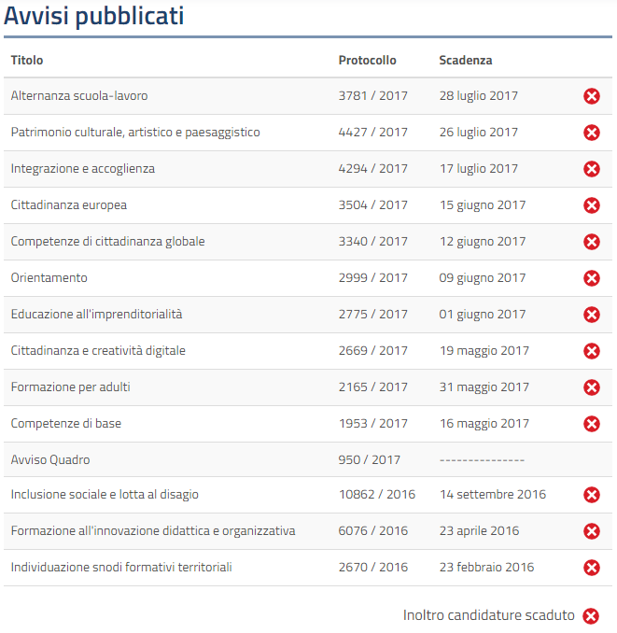
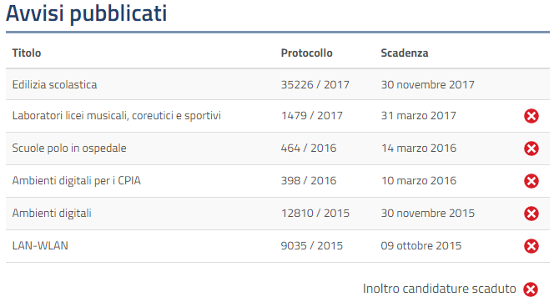
AVVISI PUBBLICATI
FSE
FESR

Slide 20
AVANZAMENTO FINANZIARIO (aggiornato settembre 2017)
Asse | Importo programmato A | Importo impegnato B | % B/A | Progetti autorizzati
ASSE I - Investire nelle competenze, nell’istruzione e nell’apprendimento permanente (FSE) | € 1.974.483.000,00 | € 230.792.784,38 | 11,69% | 4.913
ASSE II - Infrastrutture per l’istruzione (FESR) | € 860.863.000,00 | € 307.887.595,91 | 35,76% | 13.237
ASSE III - Capacità istituzionale e amministrativa (FSE) | € 70.726.000,00 | € 24.165.071,22 | 34,17% | 3
ASSE IV - Assistenza tecnica (FSE) | € 113.228.000,00 | € 76.176.381,21 | 67,28% | 17
TOTALE | € 3.019.300.000,00 | € 639.021.832,72 | 21,16% | 18.170

Slide 21
Grazie per l’attenzione
Dipartimento per la programmazione
Direzione Generale Edilizia Scolastica, Fondi Strutturali, Innovazione Digitale
Dirigente Ufficio IV – Autorità di Gestione
Dott.ssa Annamaria Leuzzi
Viale Trastevere 76/A
00153 Roma
tel. 0658492953
fax 0658493683
http://www.istruzione.it/web/istruzione/pon

